Slide 1
Koulunkäynti Suomessa
Kuvia vuosilta 1920-2018.
Uudelleen luotuna by Veera, Henna, Nelli, Siiri, Saara ja Ella.

Slide 2
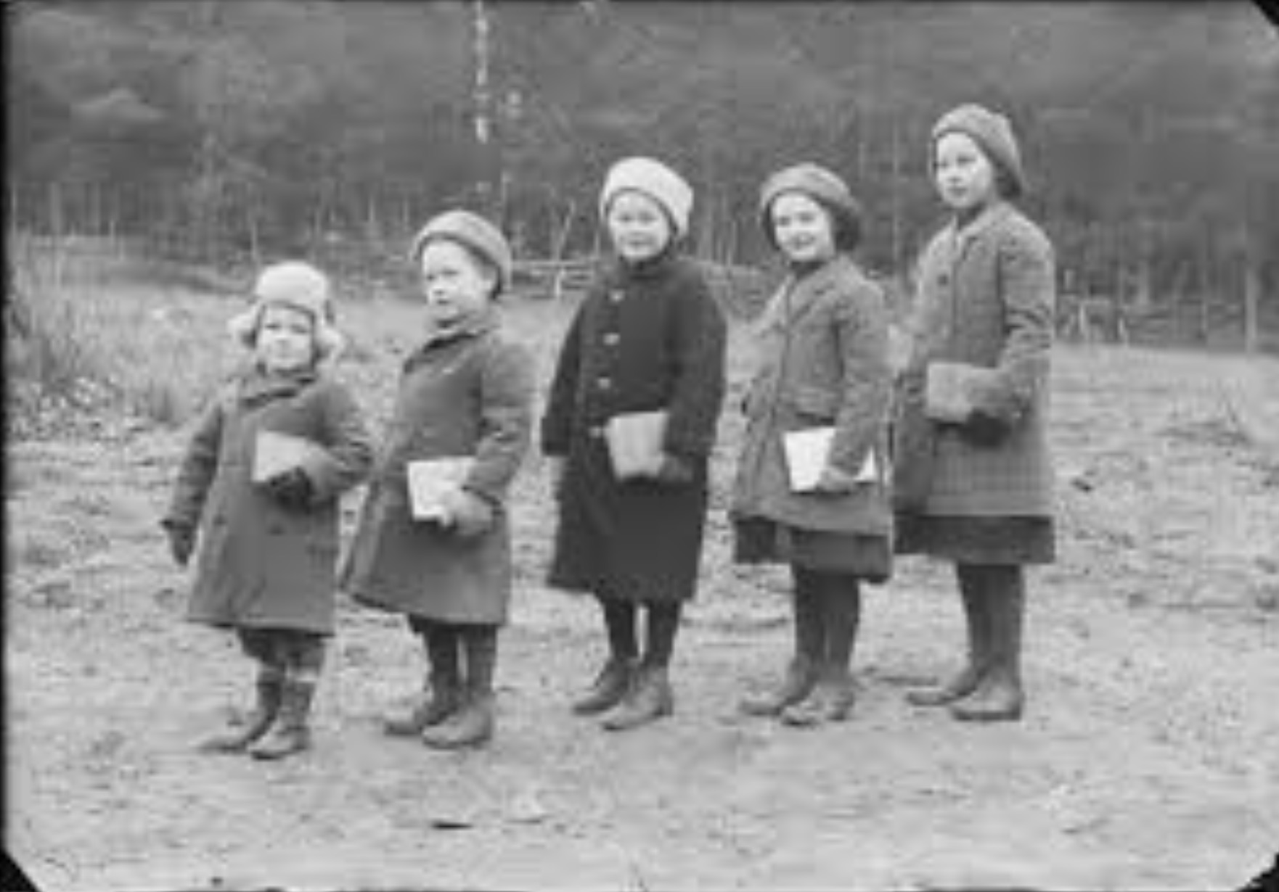
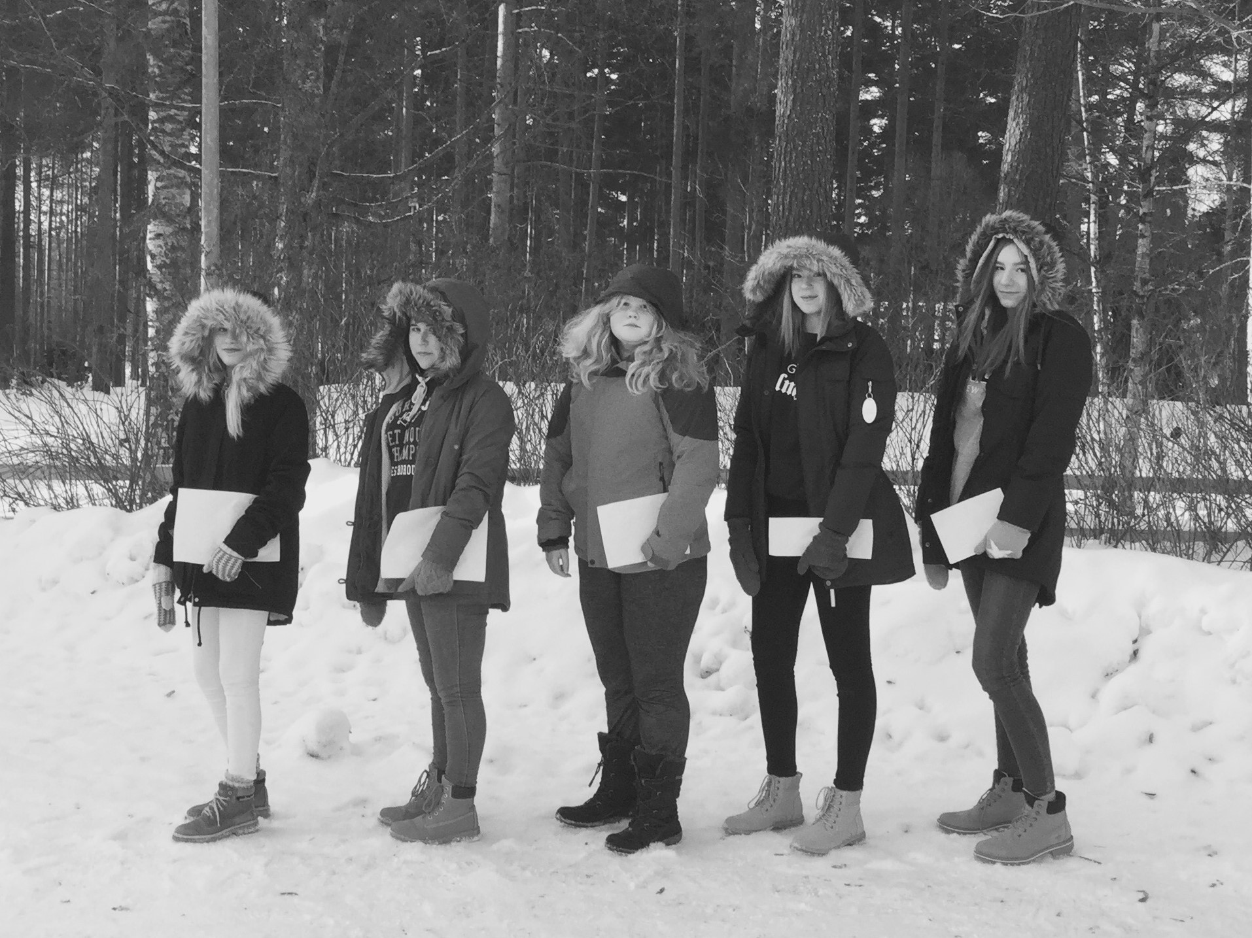
Lapset lähdossä kouluun 1920-luvulla.

Slide 3
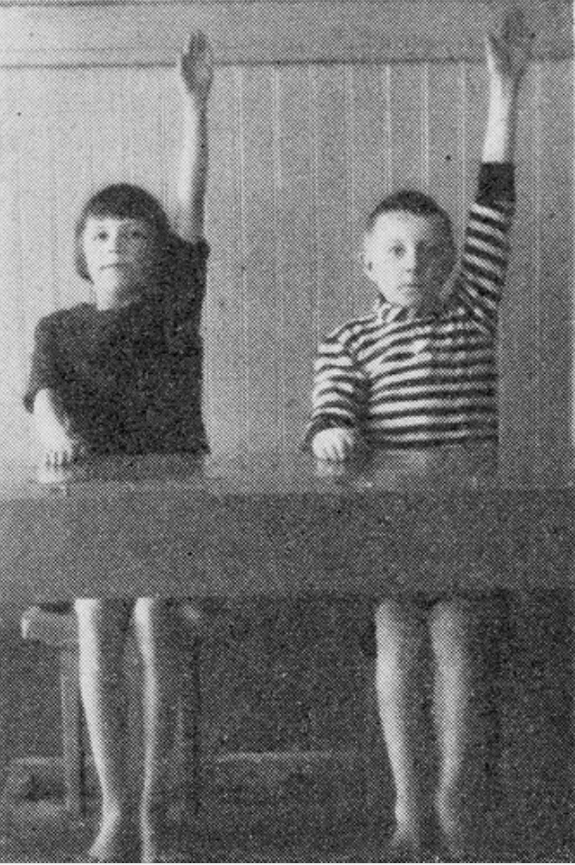
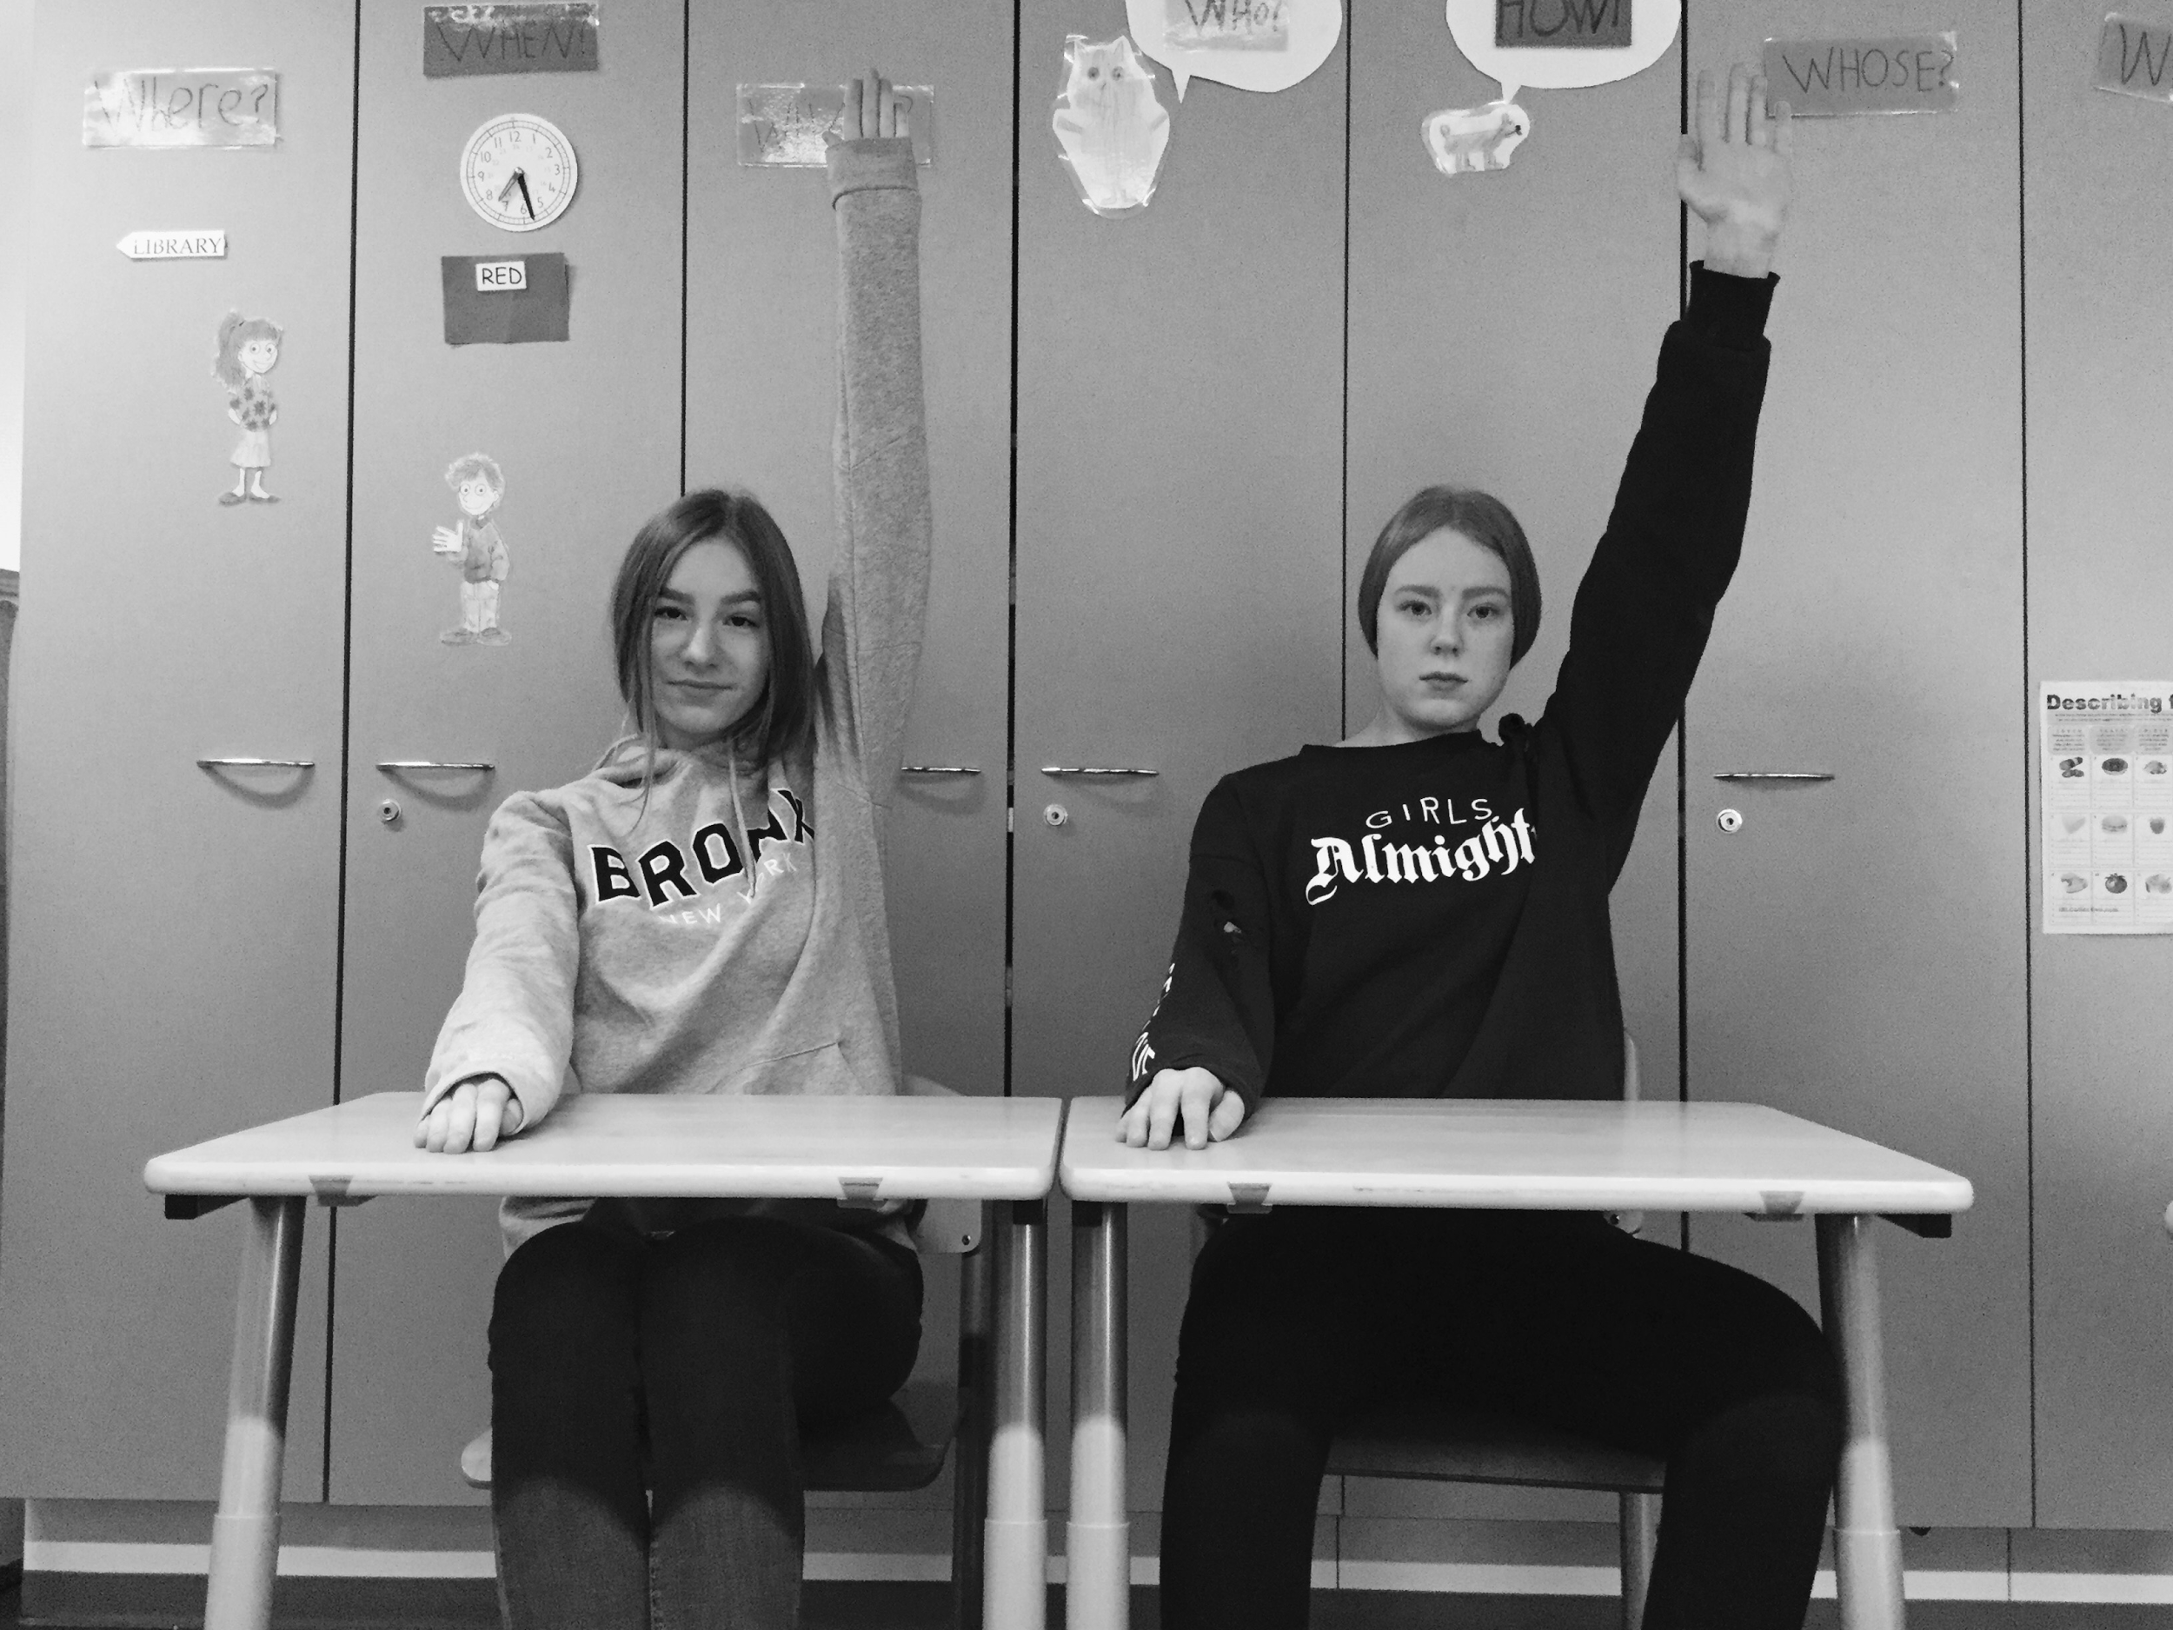
Pulpettijumppaa 1920-luvulla.

Slide 4
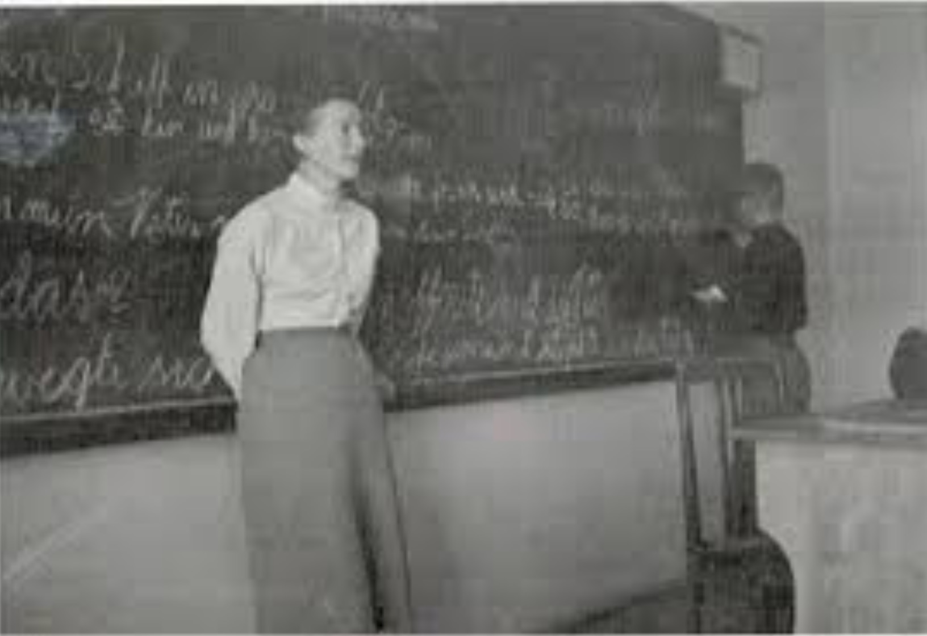
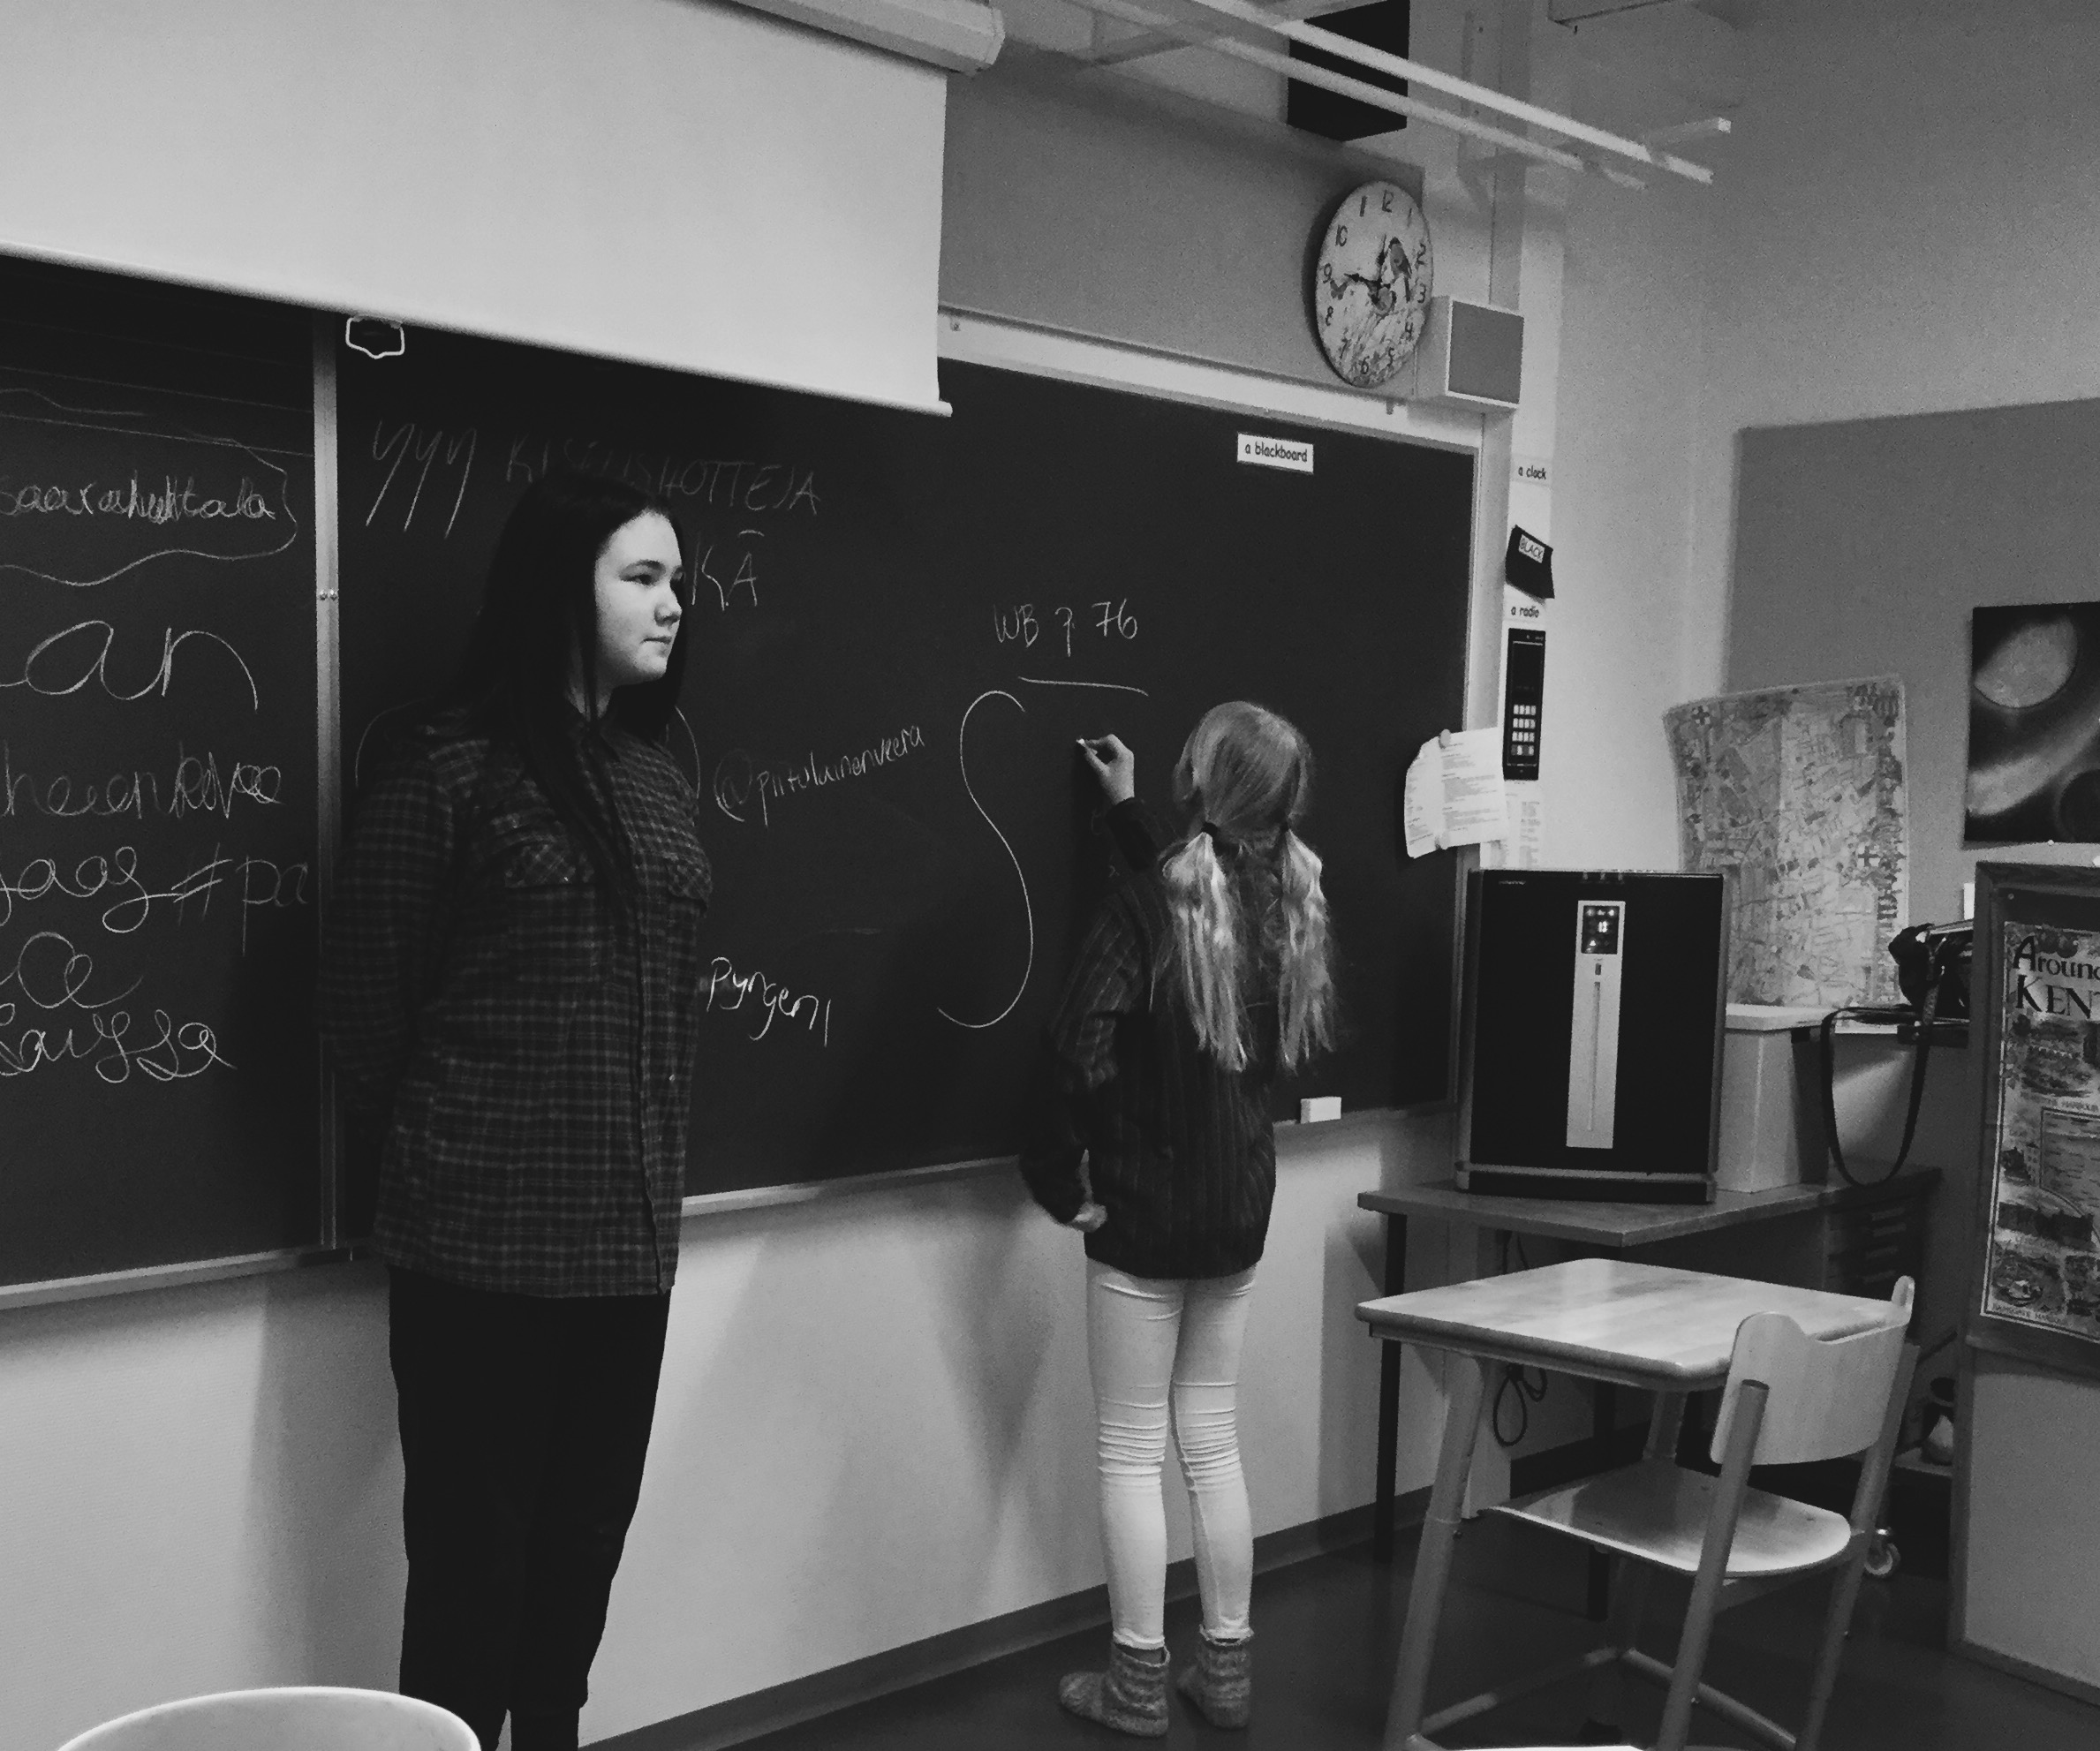
Opetusta luokkahuoneessa 1940-luvulla.

Slide 5
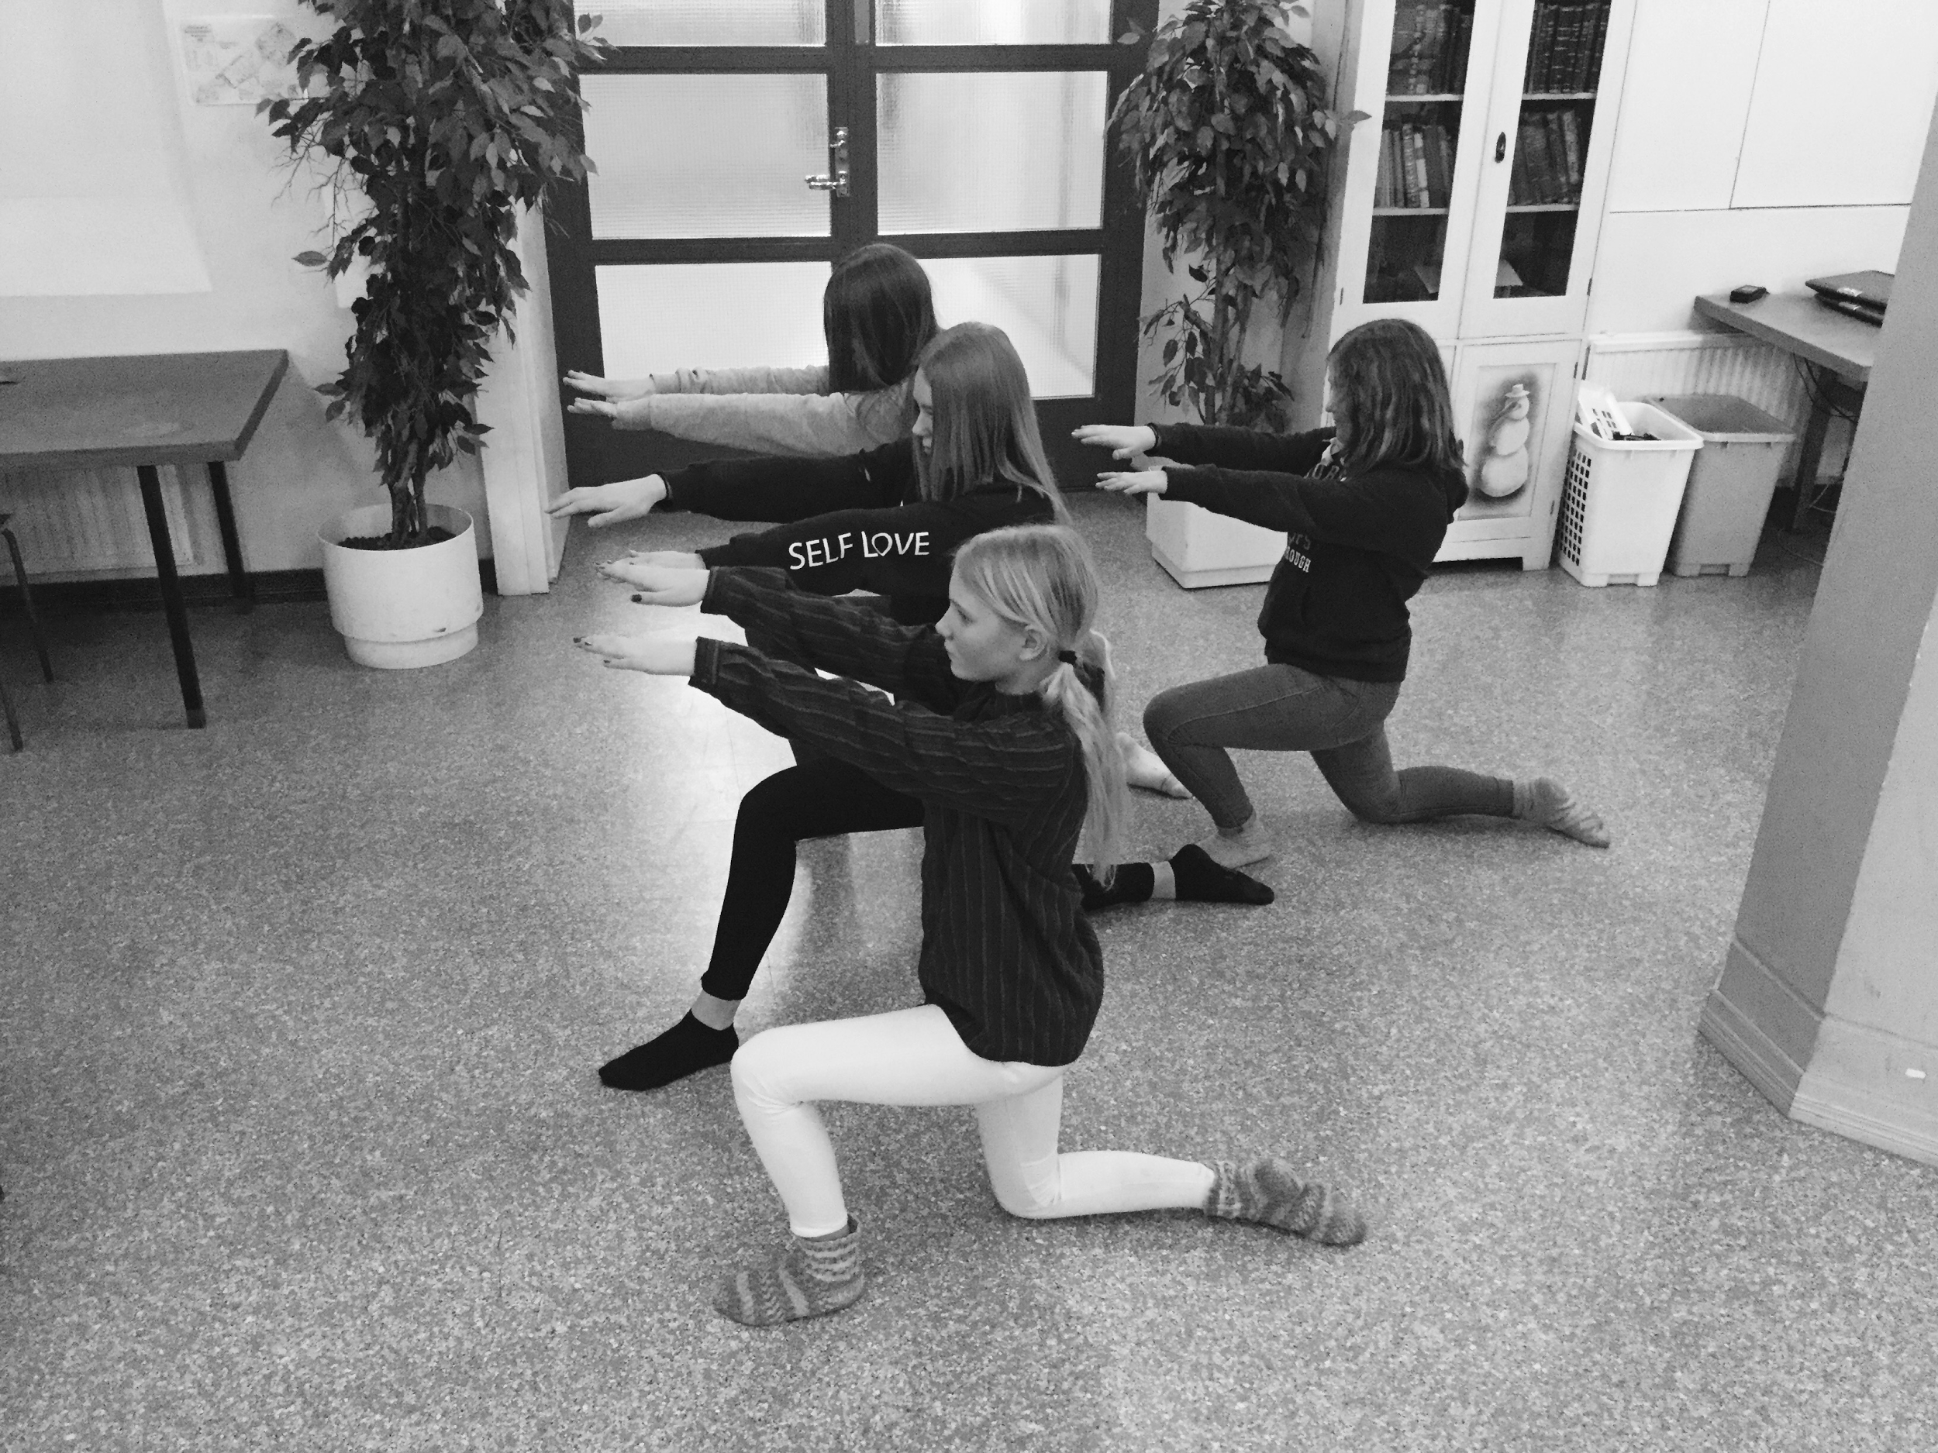
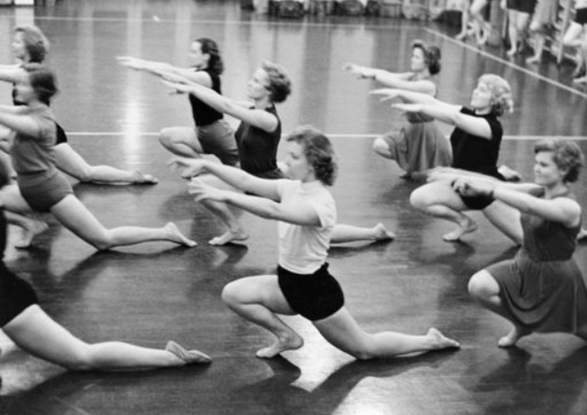
Jumppaa liikuntatunnilla 1950-luvulla.

Slide 6
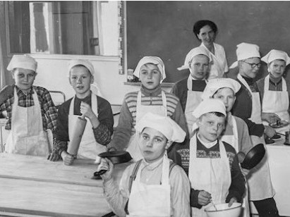
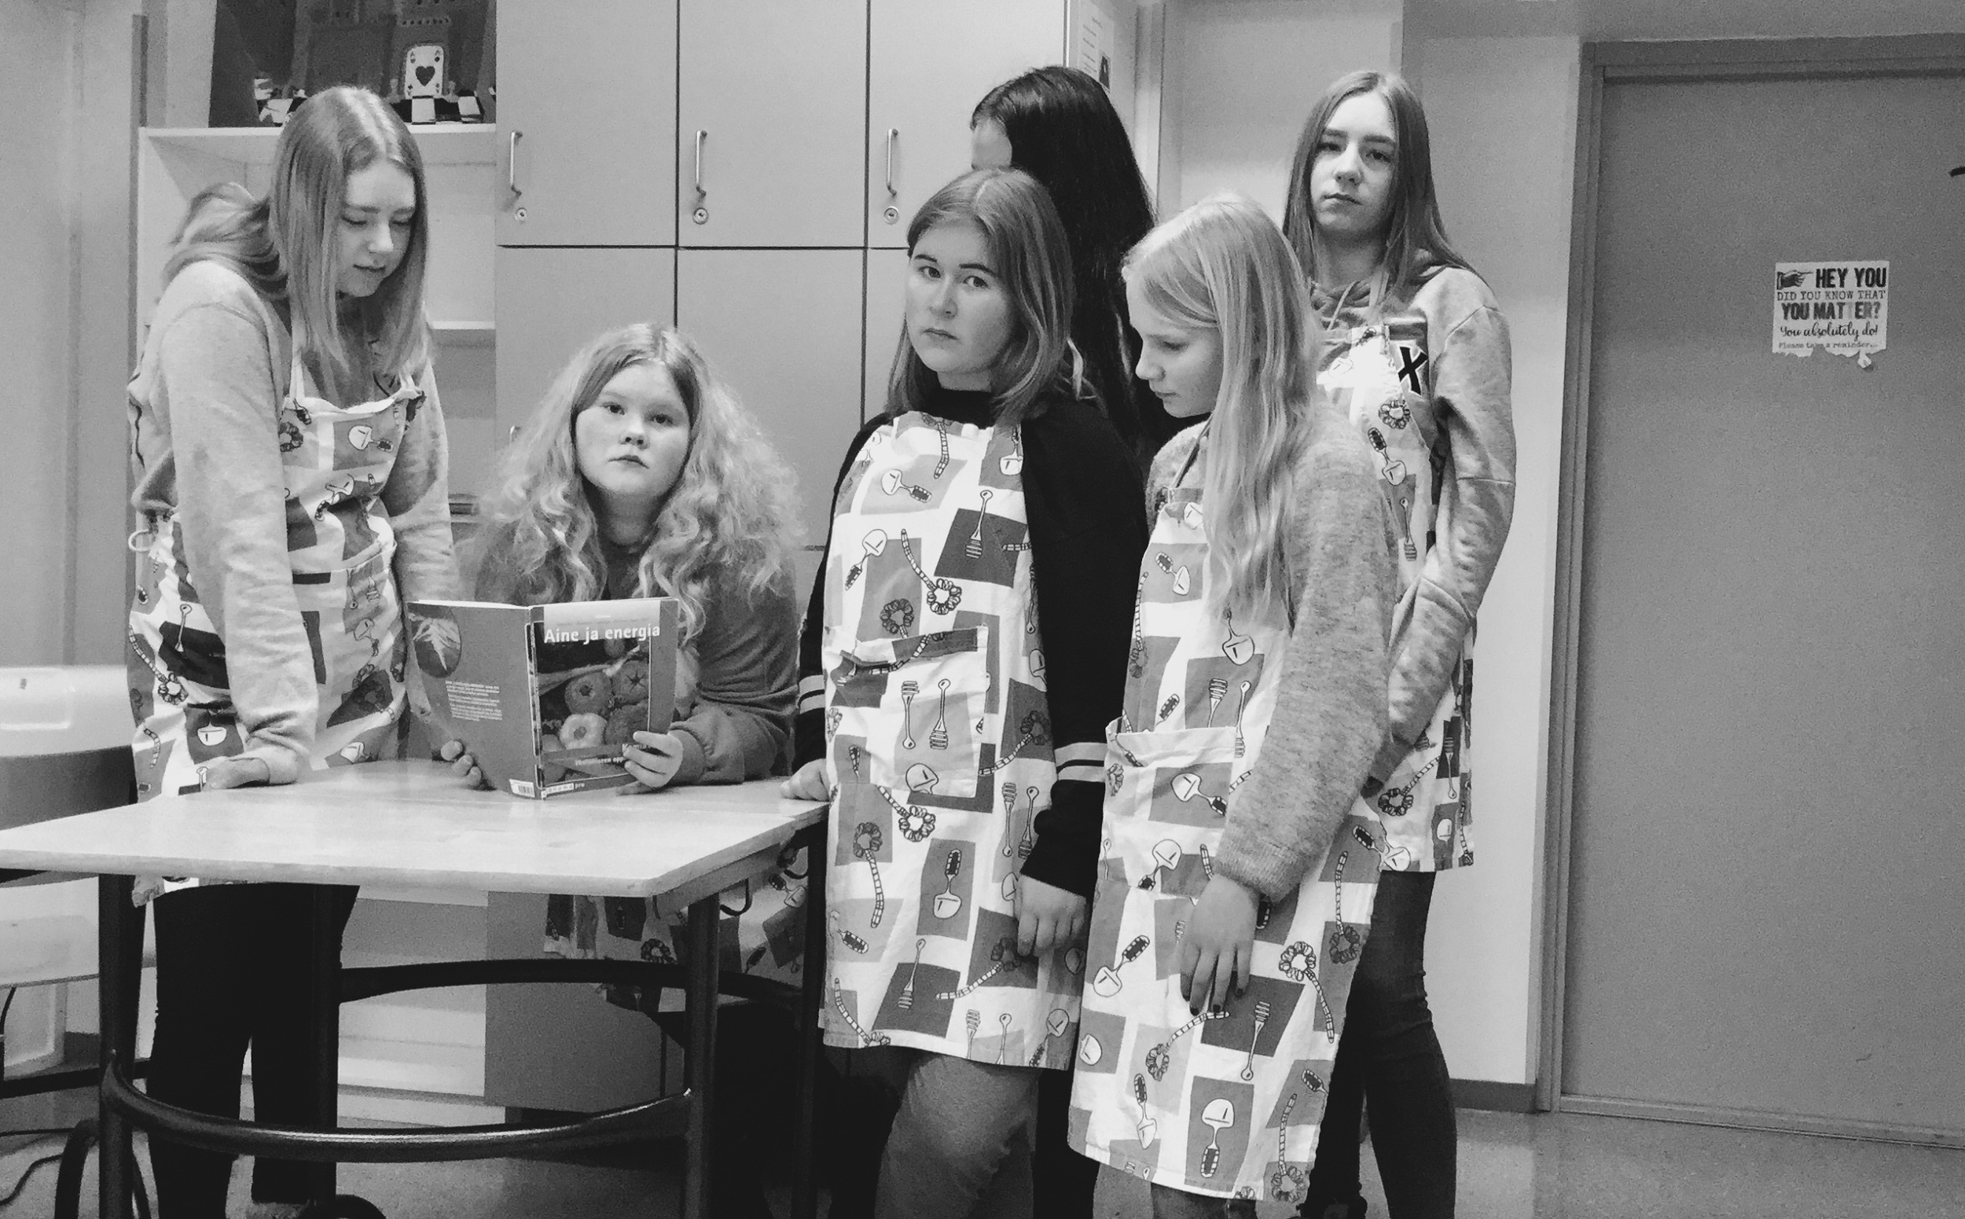
Kokkailuja köksänluokassa 1960-luvulla.

Slide 7
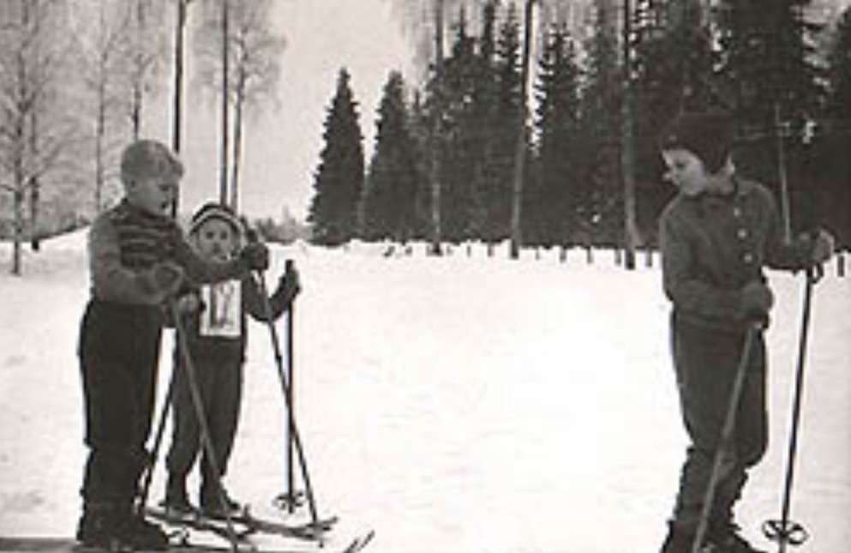
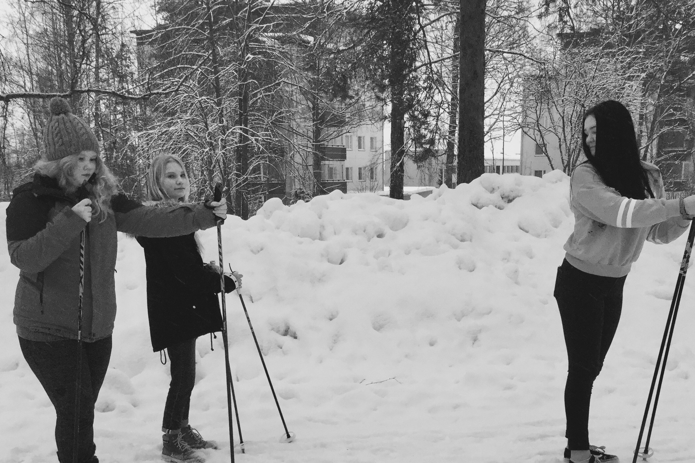
Lapset hiihtämässä 1960-luvulla.

Slide 8
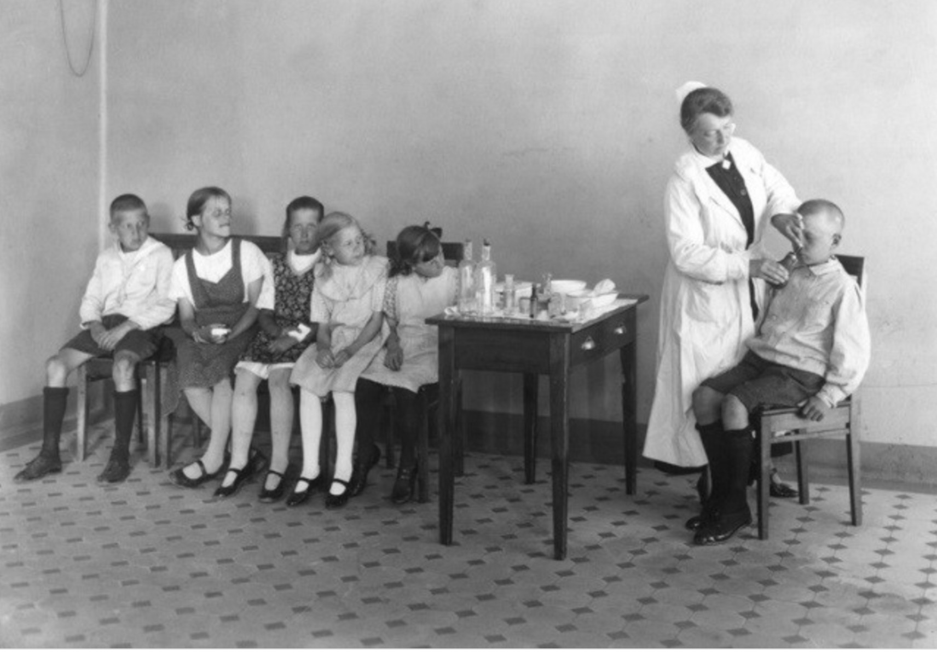
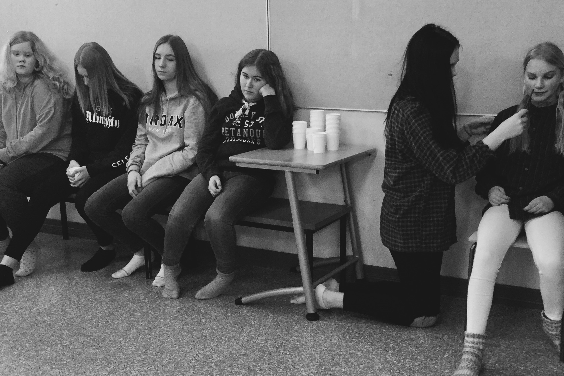
Terveydenhoitajan vastaanotolla 1970-luvulla.

Slide 9
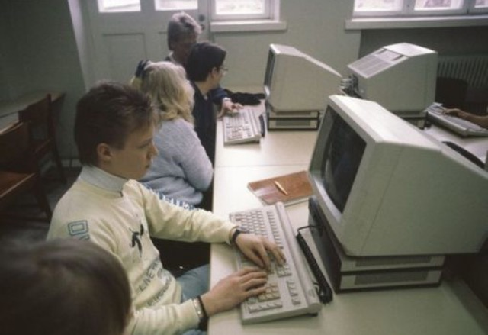
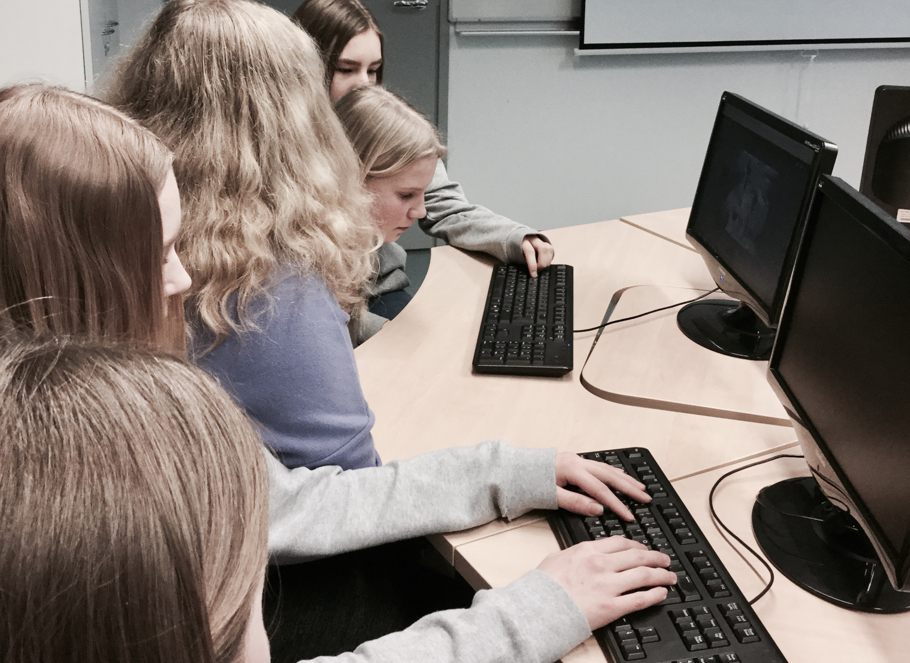
ATK-tunnilla 1990-luvulla.

Slide 10
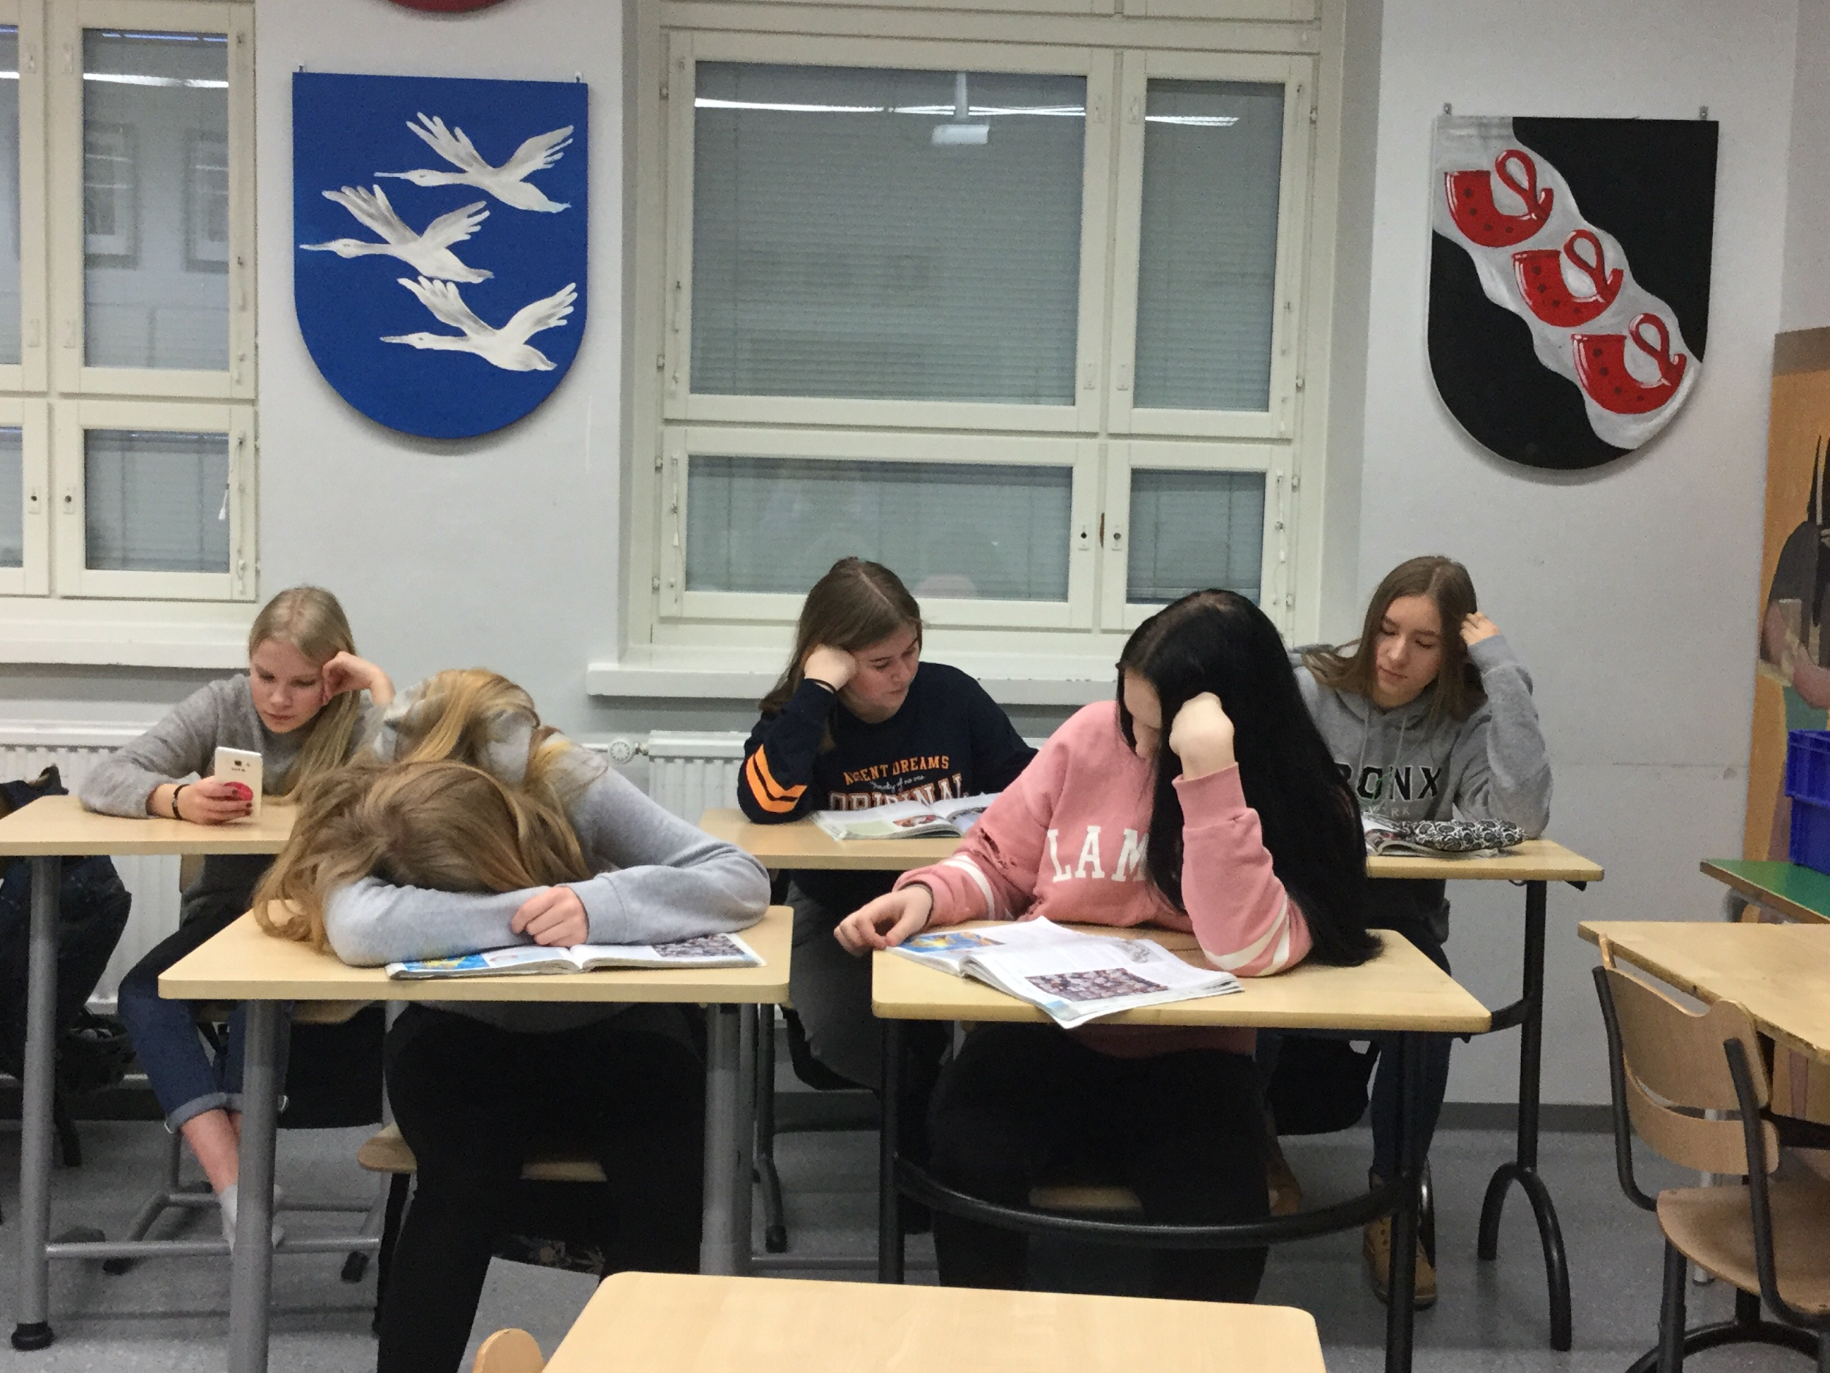
Ja tällaista on nykypäivän opiskelu historiantunnilla.

